Slide 1
ÔN TẬP GIỮA HKI
HÌNH HỌC 8

Slide 2
I. Lí thuyết
- các cạnh đối song song
- các cạnh đối bằng nhau
- hai cạnh đối song song và bằng nhau
- các góc đối bằng nhau
hai cạnh đối
song song
- hai đường chéo cắt nhau
tại trung điểm mỗi đường
- hai góc kề một
đáy bằng nhau
- hai đường chéo
bằng nhau
hai cạnh bên
song song
Có một
góc vuông

Slide 3
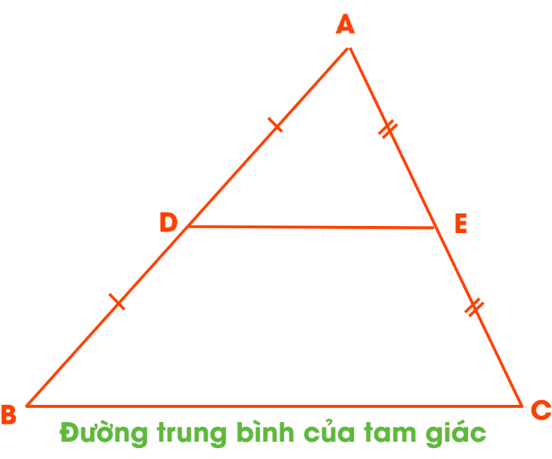
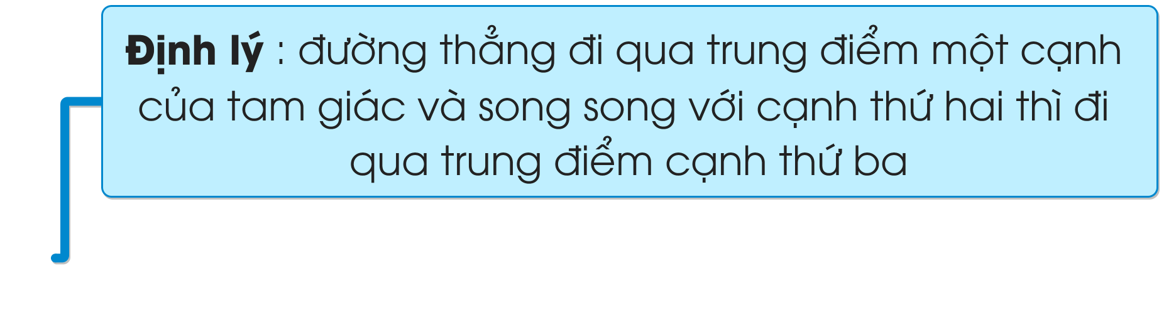
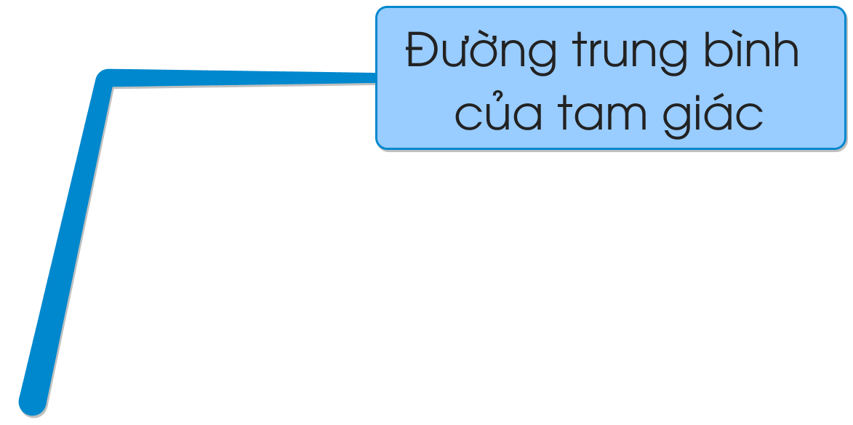
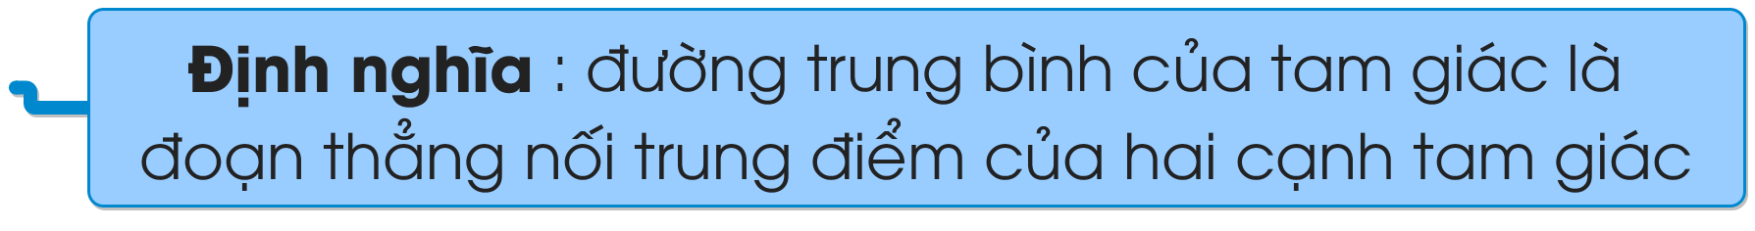
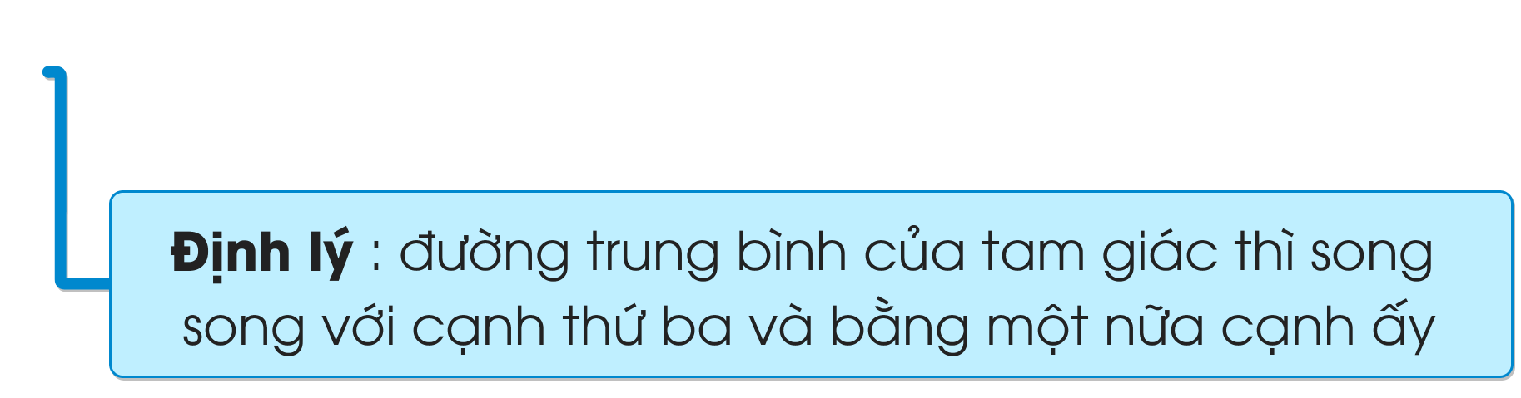
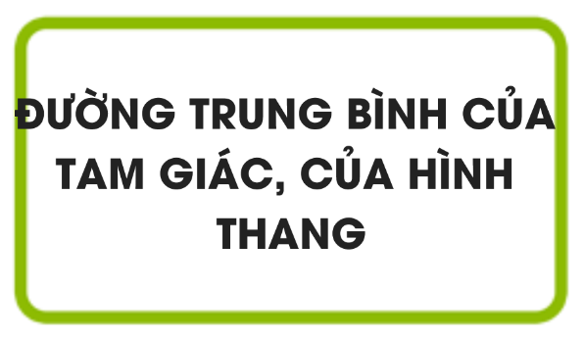
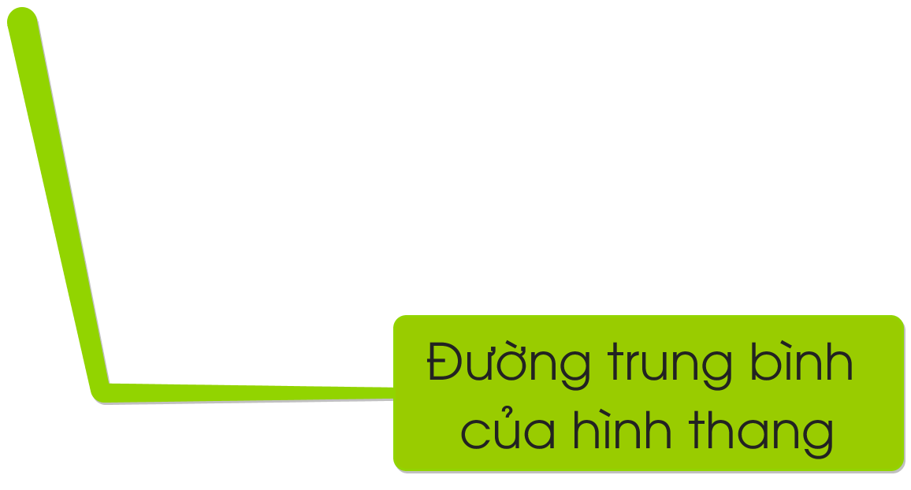
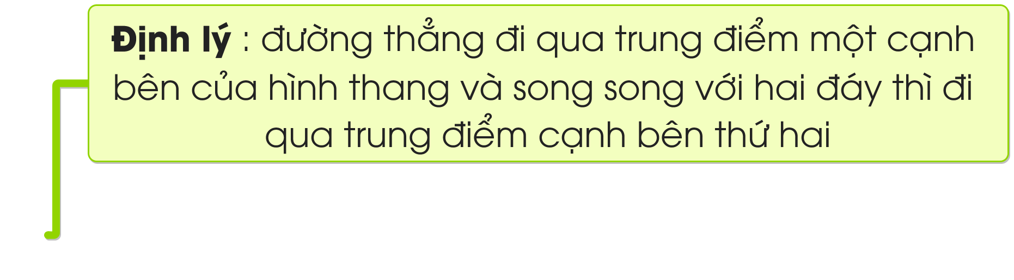
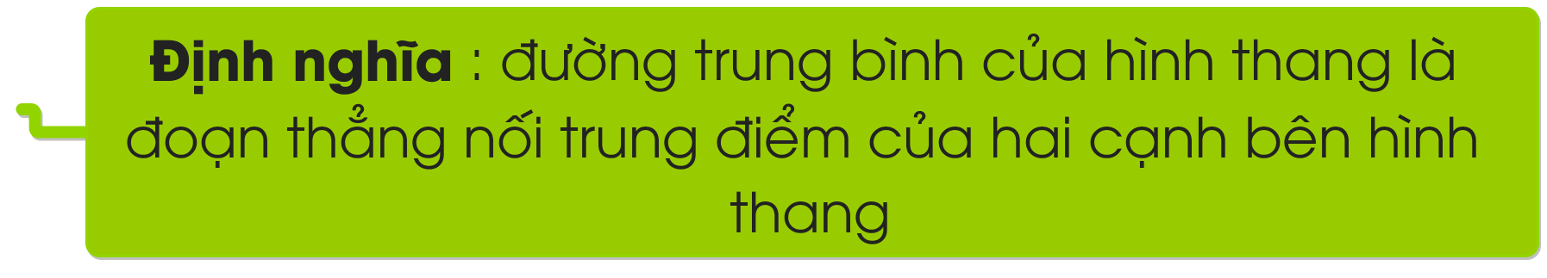
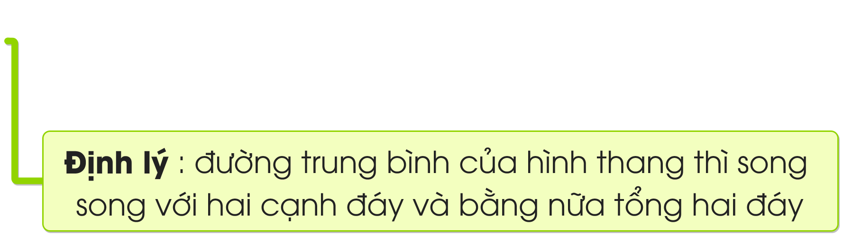
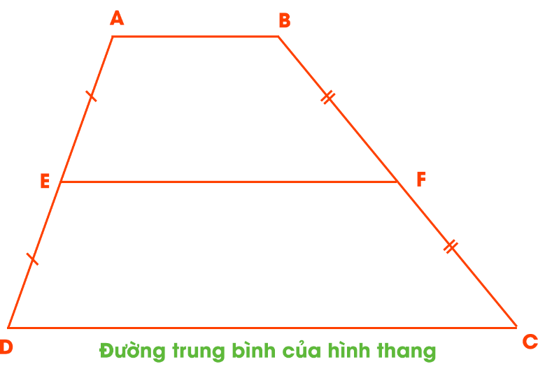

Slide 4
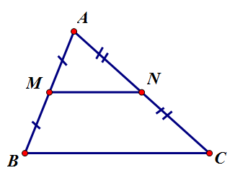
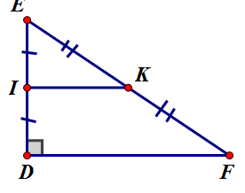
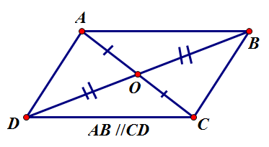
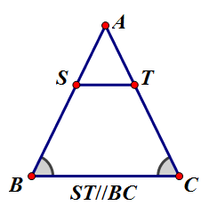
A
B
E
F
D
C

Slide 5
II. Bài tập
Bài 1: Cho hình vẽ, biết DE = 50 mét. Hãy tính khoảng cách giữa hai điểm
A và B bị ngăn cách bởi một vật cản.
Xét ∆ ABC có:
D là trung điểm của AC (gt)
E là trung điểm của BC (gt)
Vậy DE là đường trung bình của ∆ ABC
DE // AB và
Vậy khoảng cách giữa hai điểm A và B là 100 mét

Slide 6
Bài 2: Cho ∆ ABC vuông tại A có E, F lần lượt là trung điểm của AB và BC
Chứng minh tứ giác AEFC là hình thang vuông.
Gọi H là điểm đối xứng của C qua E. Chứng minh tứ giác AHBC là hình bình hành
Gọi I là trung điểm của AC. Chứng minh tứ giác BEIF là hình bình hành
Gợi ý:
Tứ giác AEFC là hình thang vuông
a) Xét ∆ ABC có:
E là trung điểm của AB (gt)
F là trung điểm của BC (gt)
Vậy EF là đường trung bình của ∆ ABC
Tứ giác AEFC là hình thang
EF // AC
EF // AC
EF là đường trung bình của ∆ ABC
Tứ giác AEFC là hình thang
Mà
( ∆ ABC vuông tại A)
Vậy tứ giác AEFC là hình thang vuông.

Slide 7
Bài 2: Cho ∆ ABC vuông tại A có E, F lần lượt là trung điểm của AB và BC
Chứng minh tứ giác AEFC là hình thang vuông.
Giải
a) Xét ∆ ABC có:
E là trung điểm của AB (gt)
F là trung điểm của BC (gt)
Vậy EF là đường trung bình của∆ ABC
Gợi ý:
Tứ giác AEFC là hình thang vuông
EF // AC
Tứ giác AEFC là hình thang
Tứ giác AEFC là hình thang
Mà
( ∆ ABC vuông tại A)
EF // AC
Vậy tứ giác AEFC là hình thang vuông.
EF là đường trung bình của ∆ ABC

Slide 8
b) Xét tứ giác AHBC ta có:
E là trung điểm của AB (gt)
E là trung điểm của HC (H và C đối xứng nhau qua E)
Vậy tứ giác AHBC là hình bình hành.

Slide 9
Gợi ý:
Tứ giác BEIF là hình bình hành
EI // BF
EI = BF
EI là đường trung
bình của ∆ ABC
EI là đường trung
bình của ∆ ABC
c) Xét ∆ ABC có:
E là trung điểm của AB (gt)
I là trung điểm của AC (gt)
Vậy EI là đường trung bình của ∆ ABC
Xét tứ giác BEIF ta có:
EI // BF ( EI // BC,
EI = BF( chứng minh trên)
Vậy tứ giác BEIF là hình bình hành
EI // BC và
Mà
( F là trung điểm BC)
Vậy EI = BF

Slide 10
Củng cố:
1. Các kiến thức cần nhớ:
Định lí, định nghĩa, tính chất đường trung bình của tam giác, của hình thang.
Tính chất, dấu hiệu nhận biết hình thang cân, hình bình hành.
Ứng dụng của đường trung bình vào các bài toán thực tế
2. Bài tập củng cố:
Cho ∆ ABC nhọn (AB<AC) có M, N lần lượt là trung điểm của AB và AC.
Chứng minh tứ giác BMNC là hình thang và tính MN biết BC = 10cm.
Gọi G là giao điểm của BN và CM. Gọi E, F lần lượt là trung điểm của BG và CG. Chứng minh tứ giác MEFN là hình bình hành.

